Slide 1
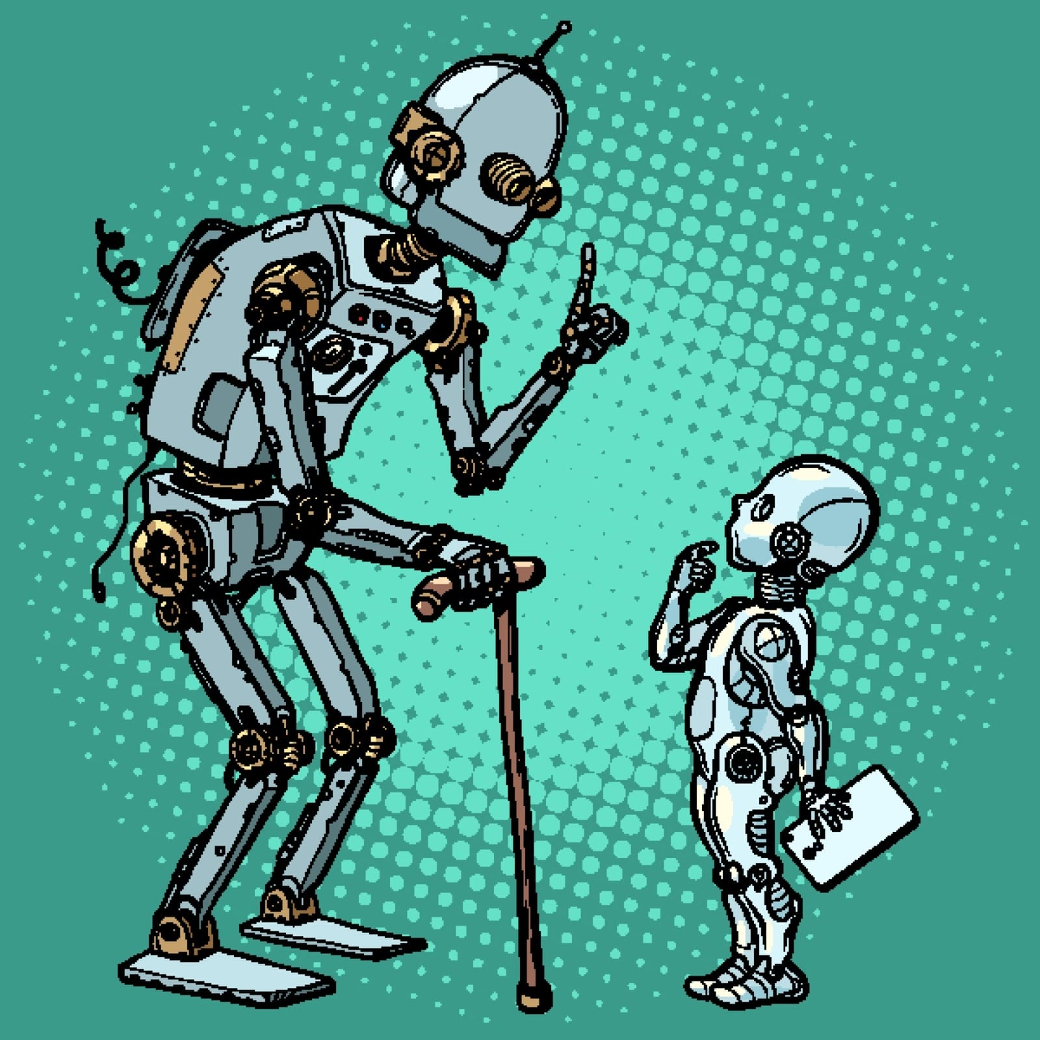
Наследяване на класове
Базов клас, клас-наследник, йерархия от класове, достъп до базовия клас, преизползване на код
SoftUni Team
Technical Trainers
Software University
https://about.softuni.bg/

Slide 2
Съдържание
Наследяване
Клас-наследник разширява базов клас
Наследява данни и действия и добавя нови
Йерархия от класове
Дърво от наследявания в ООП
Достъп до базови членове на класа: base
Преизползване на код (code reuse)
Общите данни методи отиват в базовия клас

Slide 3


Наследяване на класове
ANIMAL
Клас-наследник разширява базов клас

Slide 4
Наследяване
Суперклас (superclass) – родителски (parent) class, базов (base) class
Класът предава своите членове на класа дете (child)
Подклас (subclass) – child class (дете/дъщерен клас), derived class (производен)
Класът взима членовете си от базовия клас
Базов клас
Суперклас
Производен
Подклас

Slide 5
Наследяване – пример
Базов клас
Person
+Name: string
+Address: string
Производен клас
Производен клас
Employee
Student
+Company: string
+School: string
5

Slide 6
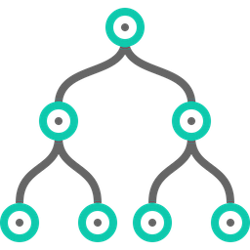
Наследяването създава йерархия
Дърво от наследявания в ООП

Slide 7
Класови йерархии
Наследяването води до йерархии от класове и/или интерфейси
Базовият клас има общи характеристики
Game
SinglePlayerGame
MultiplePlayerGame
Minesweeper
Solitaire
BoardGame
…
…
Chess
Backgammon

Slide 8
Наследяване в C#
In C# inheritance is defined by the : operator
class Person { … }
class Student : Person { … }
class Employee : Person { … }
Person
Student
Employee
Student : Person
Employee : Person
Notes:
(c) 2006 National Academy for Software Development - http://academy.devbg.org*
8##

Slide 9
Наследяване – производен клас
Производните класове взимат всички членове от базовия клас
Person
Mother : Person
Преизползване на Person
Преизползване на Person
Father : Person
Student : Person
Employee : Person
Преизползване на Student
Преизползване на Person
Online
Onsite
Contract
Civil

Slide 10
Използване на наследени членове
Можете да достъпите наследените членове както обикновено
class Person { public void Sleep() { … } }
class Student : Person { … }
class Employee : Person { … }
Student student = new Student();
student.Sleep();
Employee employee = new Employee();
employee.Sleep();
Notes:
(c) 2006 National Academy for Software Development - http://academy.devbg.org*
10##

Slide 11
Преизползване на конструктори
Конструкторите не се наследяват
Могат да се преизползват от дъщерните класове
class Student : Person
{
private School school;
public Student(string name, School school)
: base(name) {this.school = school;}
}
Извиква конструктора на базовия клас
Notes:
(c) 2006 National Academy for Software Development - http://academy.devbg.org*
11##

Slide 12
Наследяване – Разширяване (Extends)
Инстанцията на производния клас съдържа инстанция на базовия клас
Student (Производен клас)
+Study():void
Employee (Производен клас)
+Work():void
Person (Базов клас)
+Sleep():void

Slide 13
Преходна връзка (Transitive Relation)
Наследяването има преходна връзка
class Person { … }
class Student : Person { … }
class CollegeStudent : Student { … }
Person
Student
CollegeStudent
Notes:
(c) 2006 National Academy for Software Development - http://academy.devbg.org*
13##

Slide 14
Множествено наследяване
В C# няма множествено наследяване
Само множество интерфейси могат да бъдат имплементирани
Person
Student
CollegeStudent
Notes:
(c) 2006 National Academy for Software Development - http://academy.devbg.org*
14##

Slide 15

Ключовата дума Base
Достъп до членовете на родителския клас

Slide 16
Достъп до членовете на базовия клас
Използвайте ключовата дума base
class Person { … }
class Employee : Person
{
public void Fire(string reasons)
{
Console.Writeline($"{base.name} got fired because of {reasons}");
}
}
Notes:
(c) 2006 National Academy for Software Development - http://academy.devbg.org*
16##

Slide 17
Задача: Куче наследява животно
Създайте два класа: Animal и Dog:
Animal с метод Eat(), който отпечатва: "eating…"
Dog с метод Bark(), който отпечатва: "barking…"
Dog трябва да наследява Animal
Animal
+Eat():void
Dog dog = new Dog();
dog.Eat();
dog.Bark();
Dog
+Bark():void
Проверете решението си тук: https://judge.softuni.org/Contests/Practice/Index/4064#0
Notes:
(c) 2006 National Academy for Software Development - http://academy.devbg.org*
17##

Slide 18
Задача: Верижно наследяване
Създайте класовете Animal, Dog и Puppy:
Dog трябва да наследи Animal
Puppy трябва да наследи Dog
Animal
+Eat():void
Dog
Puppy puppy = new Puppy();
puppy.Eat();
puppy.Bark();
puppy.Weep();
+Bark():void
Puppy
+Weep():void
Проверете решението си тук: https://judge.softuni.org/Contests/Practice/Index/4064#1

Slide 19
Задача: Наследствена йерархия
Създайте класовете Animal, Dog и Cat:
Dog и Cat трябва да наследят Animal
Dog dog = new Dog();
dog.Eat();
dog.Bark();
Cat cat = new Cat();
cat.Eat();
cat.Meow();
Animal
+Eat():void
Dog
Cat
+Bark():void
+Meow():void
Проверете решението си тук: https://judge.softuni.org/Contests/Practice/Index/4064#2

Slide 20

Преизползване на код на ниво клас
Общи данни и методи се изнасят в базовия клас

Slide 21
Наследяване и модификатори за достъп
Производните класове имат достъп до всички публични и защитени членове
Вътрешните членове могат да се достъпят в същия проект
Частните полета не се наследяват от подкласовете
class Person
{
private string id;
string name;
protected string address;
public void Sleep();
}
Notes:
(c) 2006 National Academy for Software Development - http://academy.devbg.org*
21##

Slide 22
Виртуални методи
virtual – дефинира метод, който може да бъде презаписан
public class Animal
{
public virtual void Eat() { … }
}
public class Dog : Animal
{
public override void Eat() {}
}
Notes:
(c) 2006 National Academy for Software Development - http://academy.devbg.org*
22##

Slide 23

Обобщение
…
…
…
Наследяването ни позволява да преизползваме код
Общият код отива в базовия клас
Наследяването води до йерархии
Подкласа наследява членовете от суперкласа и може да презаписва (подменя) методи

Slide 24
Въпроси?
Notes:
24

Slide 25

Лиценз
Този курс (презентации, примери, демонстрационен код, упражнения, домашни, видео и други активи) представлява защитено авторско съдържание
Нерегламентирано копиране, разпространение или използване е незаконно
© СофтУни – https://softuni.org
© Софтуерен университет – https://softuni.bg
Notes:
25

